Slide 1
Літературний проект
дітей середньої
групи № 2 «Гномик»
по казці « Рукавичка»

Slide 2
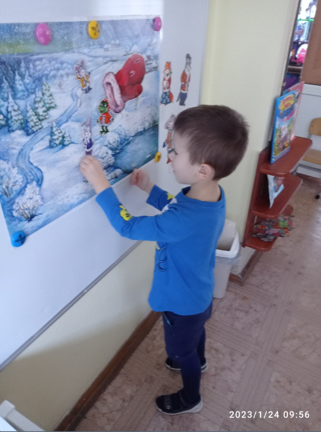
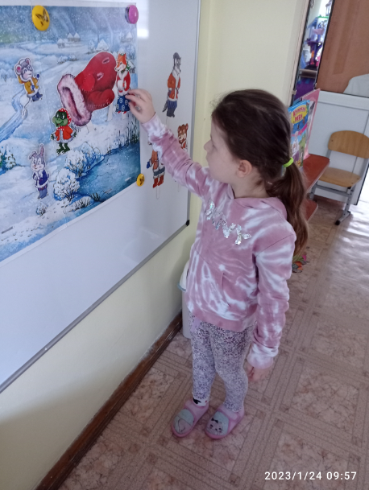
Мета проекту: Розвивати у дітей інтерес до казок, логічне мислення, пам`ять, фантазію, уяву, слухову увагу, інтерес до сценічного мистецтва. Вчити запам'ятовувати і вимовляти слова казки відповідно до обраної ролі. Розвивати уміння малят погоджувати свої дії з діями інших дітей ­– героями казки. Розвивати координацію рухів, спонукати дітей до активної участі в театралізованій грі. Виховувати у дошкільнят дружні взаємини, доброзичливість, бажання прийти на допомогу. Сприяти створенню у дітей радісного, емоційного настрою. Виховувати дружелюбність та товариськість.

Slide 3
Освітня:
-Формувати у дітей літературні та художні здібності;
-Вчити дітей слухати казки;
-Правильно гортати сторінки книжок розглядаючи люстрації;
-Поглибити знання дітей про казки;
-Вчити дітей передавати рухи та дії героїв казки, відповідно до змісту казки.
Розвивальна:
-Розвивати творчі здібності;
-Розвивати самостійність та ініціативу;
-Розвивати уміння одержувати задоволення від процесу та результатів своєї діяльності;
-Розвивати самодіяльність дитини.
Виховна:
-Виховувати бажання бути добрим, справедливим;
-Виховувати цілісне ставлення до книги, до казок;
-Виховувати потребу приходити на допомогу казковим героям;
-Виховувати бажання досягати мети.

Slide 4
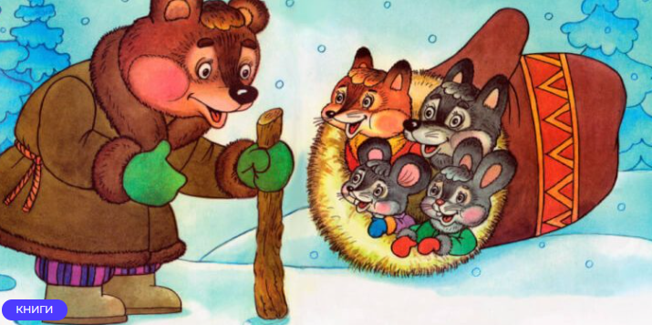
Завдання:
Створити умови для творчого розвитку дітей;
Вчити відповідати на запитання, відтворюючи зміст літературного твору;
Вчити співчувати героям, оцінювати їх вчинки;
Залучити до участі у грі – драматизації та інсценуванні казки;
Вправляти дітей у звуконаслідуванні;
Викликати за допомого гри позитивні емоції, радість;
Підтримувати бажання імпровізувати, фантазувати.
Актуальність проекту полягає в тому, що він поєднує у собі засоби і способи розвитку творчих та мовленнєвих здібностей дитини. Театралізована діяльність є джерелом розвитку почуттів, глибоких переживань і відкриттів дитини, залучає його до духовних цінностей, активізує словник дитини, вдосконалюється звукова культура мовлення, її інтонаційний лад, діалогічна мова, її граматичний лад.
Трималість проекту: 5 днів.
Учасники проекту: вихователі, діти.

Slide 5
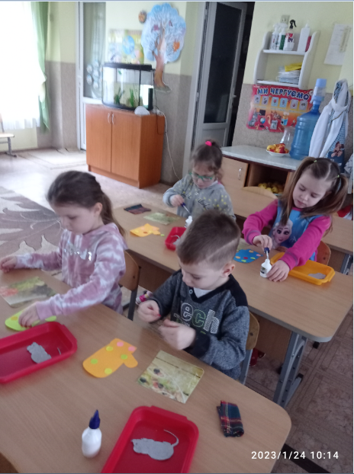
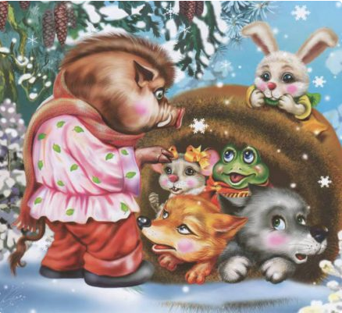
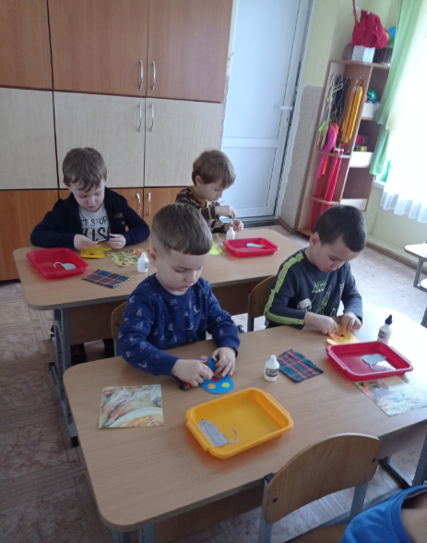

Slide 6
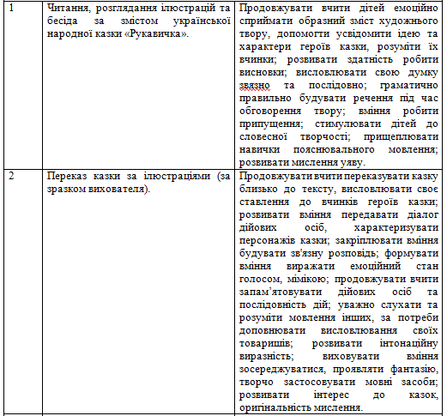
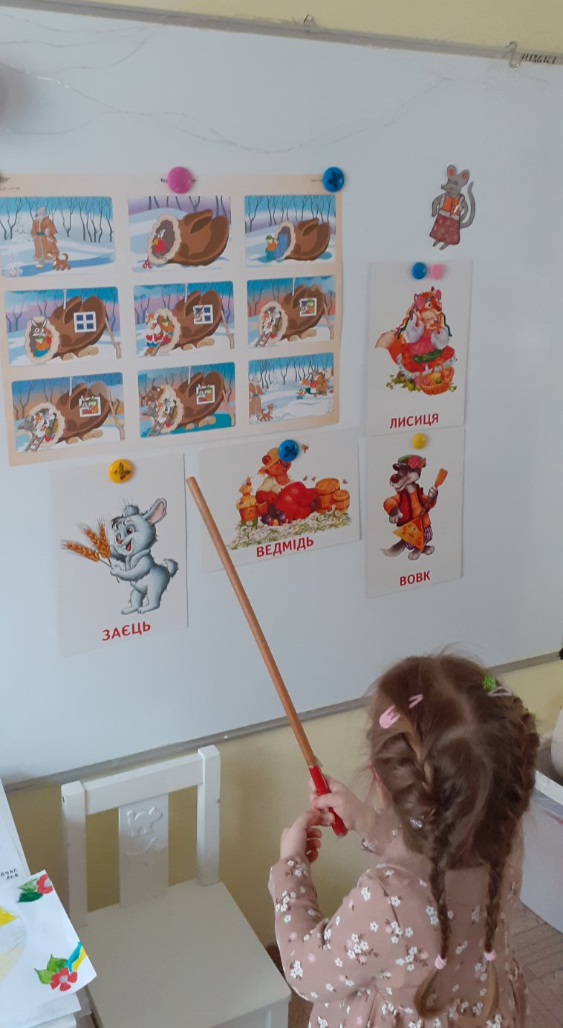
Основний етап:

Slide 7
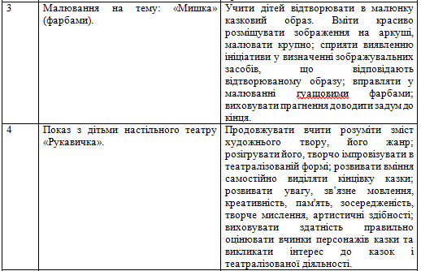

Slide 8
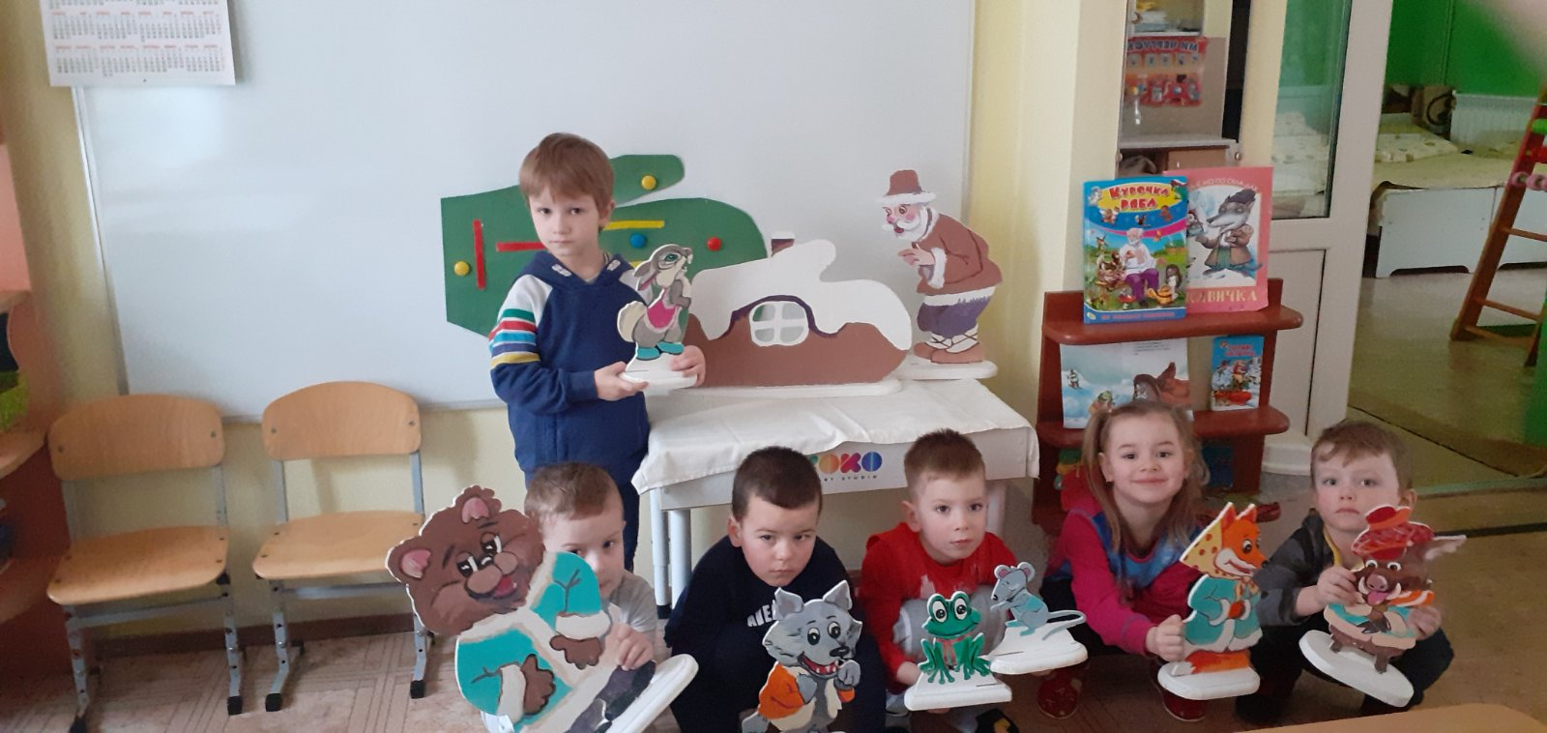

Slide 9
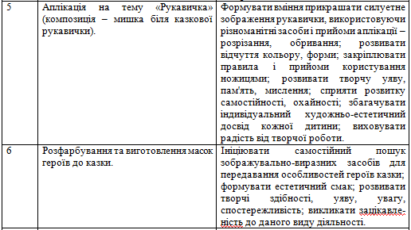
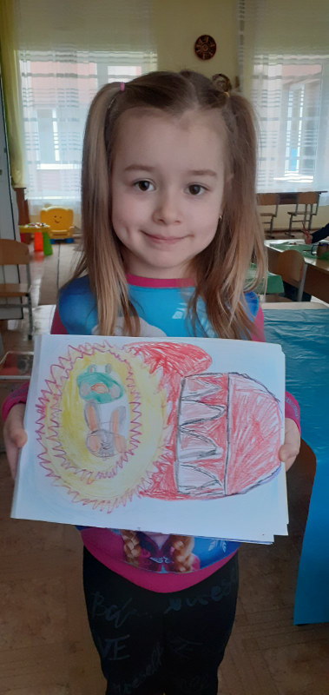

Slide 10
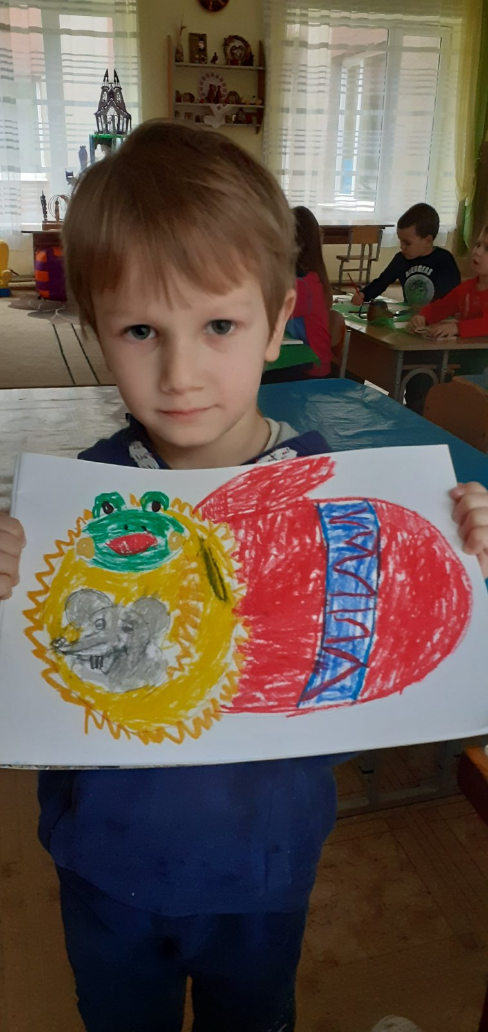
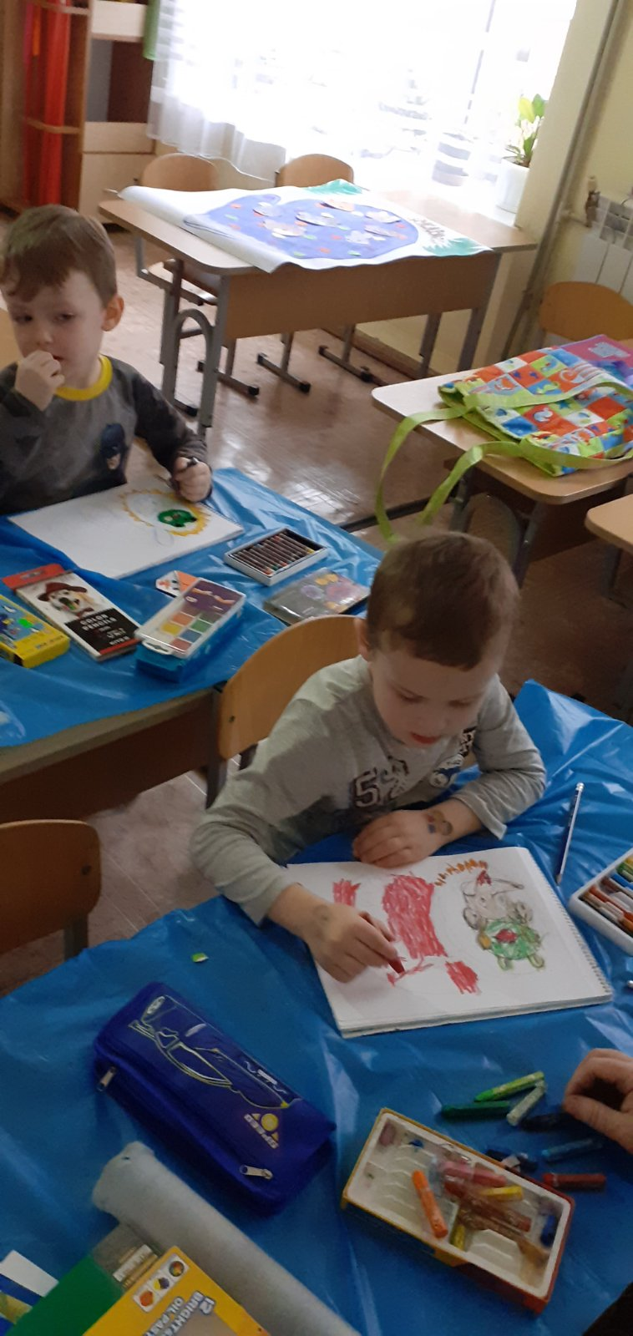
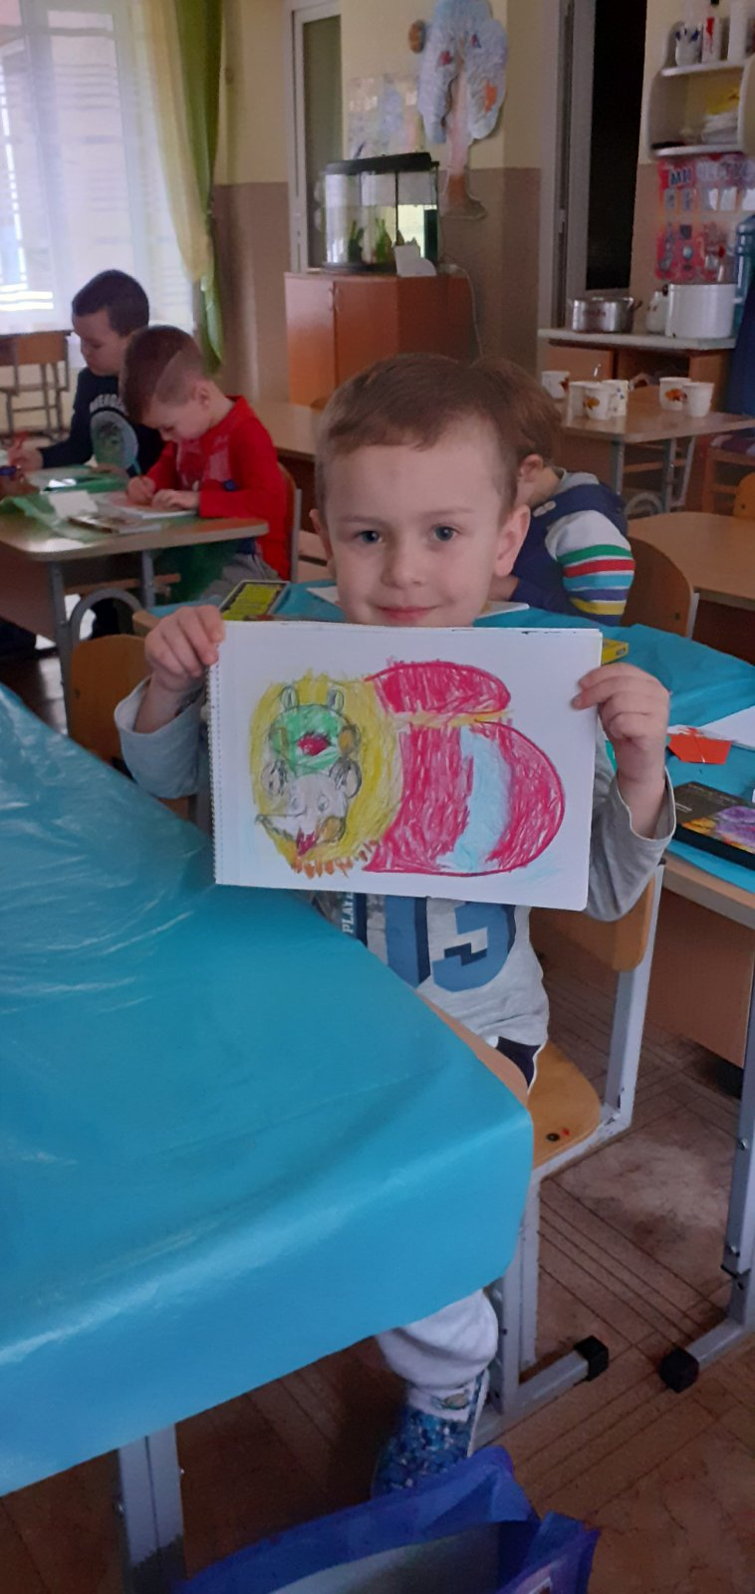

Slide 11
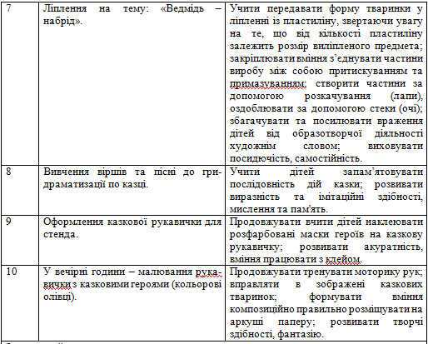
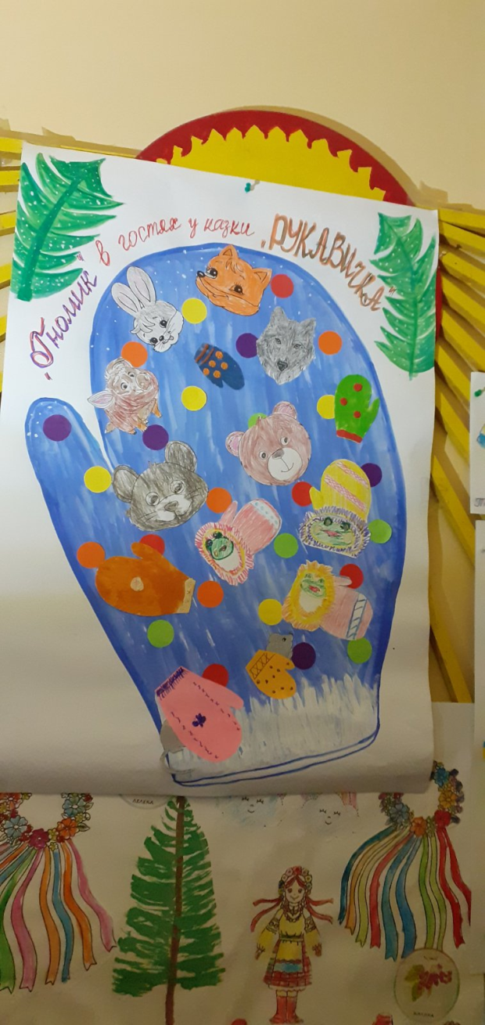

Slide 12
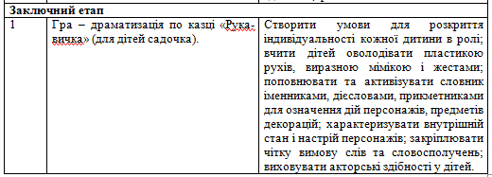
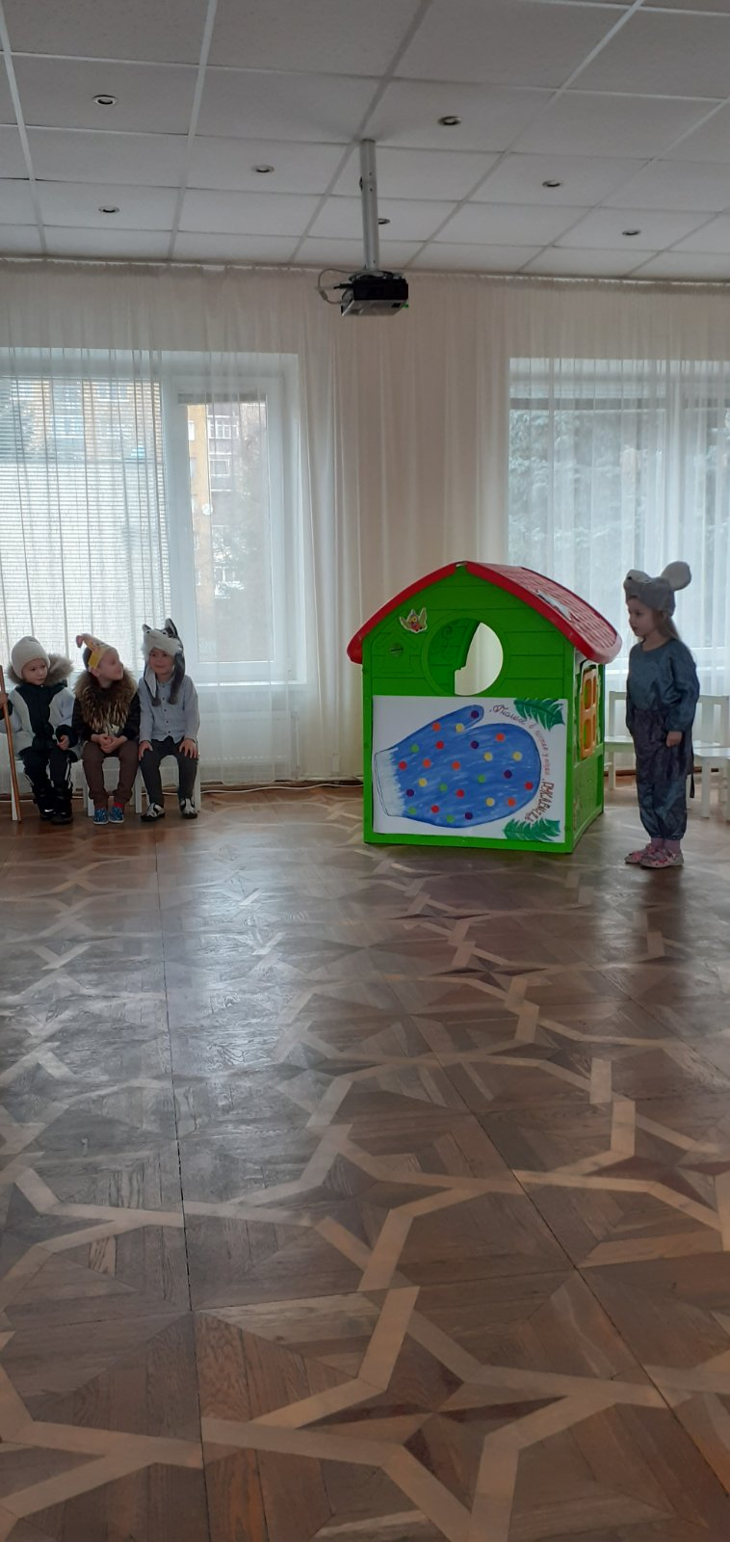

Slide 13
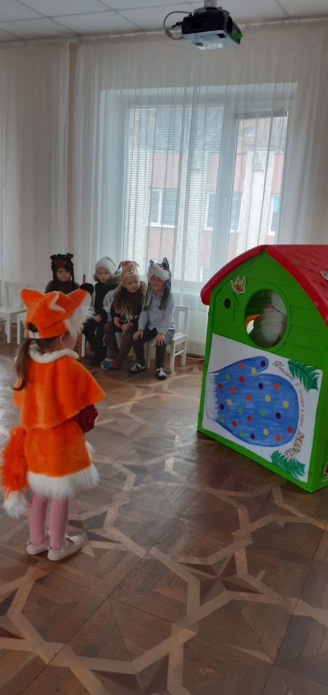
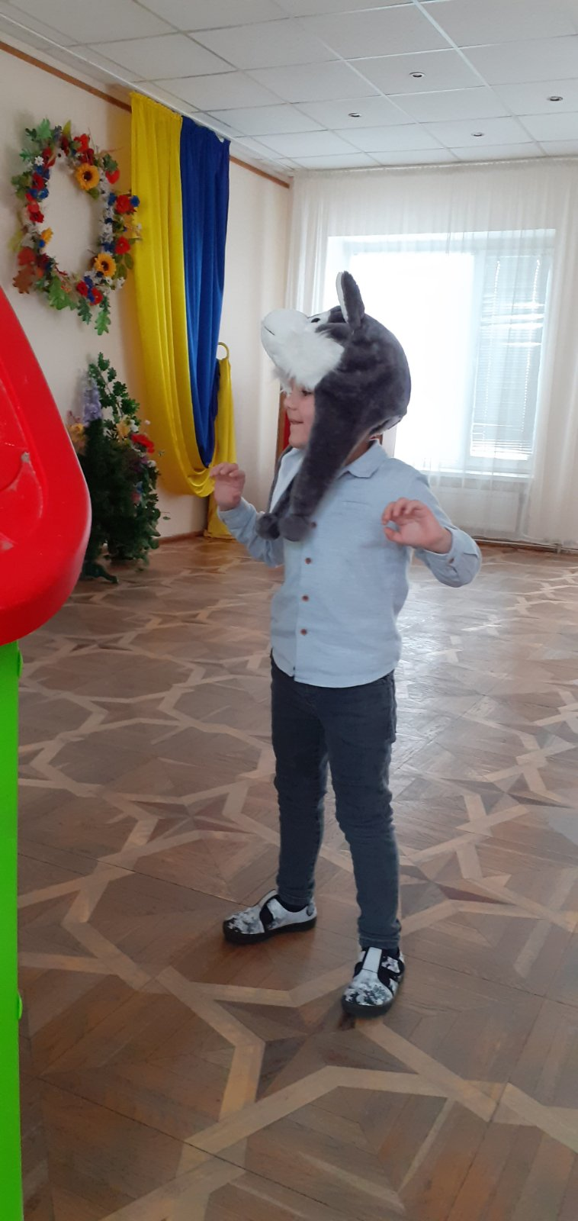
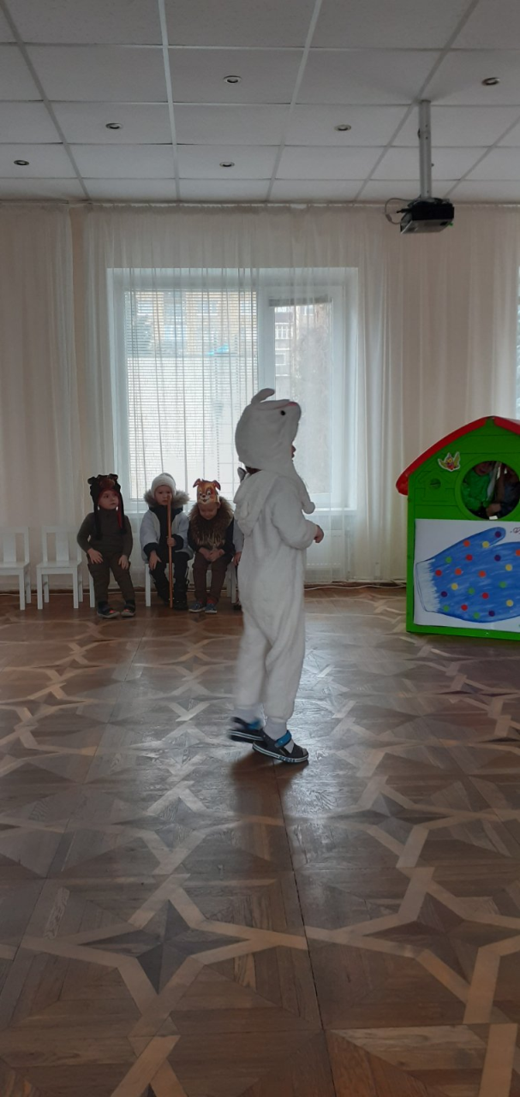
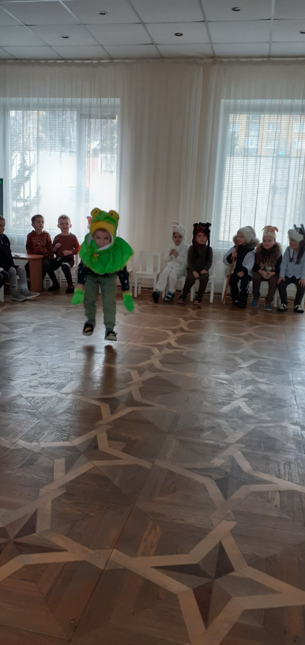

Slide 14
